Slide 1
AR0134摄像头寄存 器配置

Slide 2
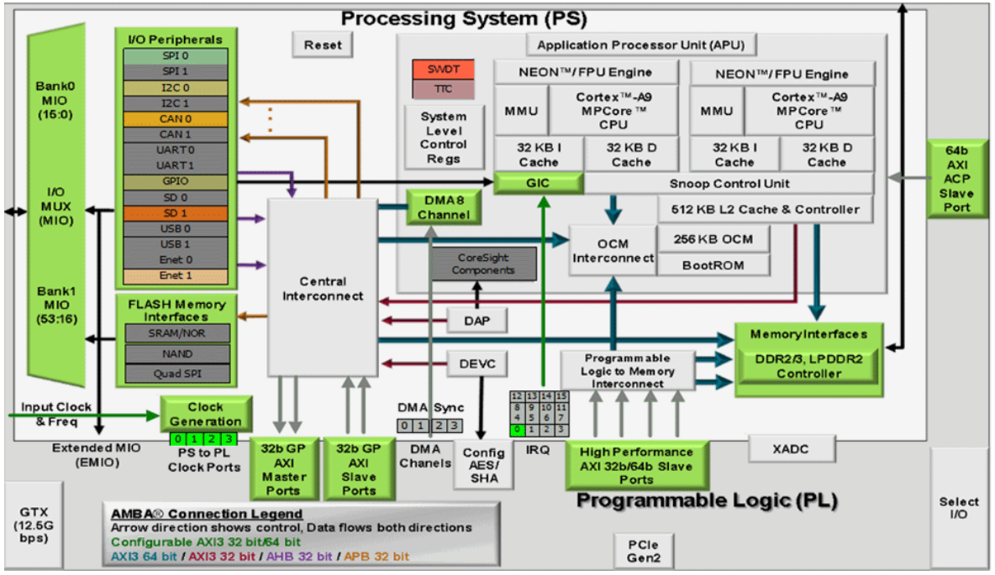
ZYNQ 芯片结构图

Slide 3
MIO和EMIO之间的关系
Zynq中的IO口，分为两种，MIO(multiuse I/O)和EMIO(extendable multiuse I/O)，MIO分配在bank0和bank1直接与PS部分相连，EMIO分配在bank2和bank3直接和PL部分相连。除了bank1是22-bit之外，其他的bank都是32-bit。所以MIO有53个引脚可供我们使用，而EMIO有64个引脚可供我们使用。
使用EMIO的好处就，当MIO不够用时，PS可以通过驱动EMIO控制PL部分的引脚EMIO的使用和MIO的使用其实是非常相似的。区别在于，EMIO的使用相当于，是一个PS + PL的结合使用的例子。所以EMIO需要分配引脚，以及编译综合生成bit文件。

Slide 4
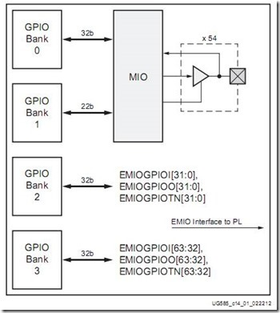
MIO和EMIO分布图

Slide 5
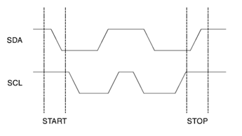
用EMIO模拟I2C实现寄存器配置
起始位与停止位的定义：
起始信号：当SCL为高期间，SDA由高到低的跳变；启动信号是一种电平跳变时序信号，而不是一个电平信号。
停止信号：当SCL为高期间，SDA由低到高的跳变；停止信号也是一种电平跳变时序信号，而不是一个电平信号。

Slide 6
Thank you

Slide 7
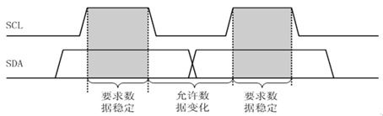
用EMIO模拟I2C实现寄存器配置
I2C总线进行数据传送时，时钟信号为高电平期间，数据线上的数据必须保持稳定，只有在时钟线上的信号为低电平期间，
数据线上的高电平或低电平状态才允许变化。虽然只要求在高电平期间保持稳定，但是要有一个提前量，也就是数据在SCL
的上升沿到来之前就需准备好
主设备发送起始位，这会通知总线上的所有设备传输开始了，接下来主机发送设备地址，与这一地址匹配的slave将继续这一传输过程，而其它slave将会忽略接下来的传输并等待下一次传输的开始。主设备寻址到从设备后，发送它所要读取或写入的从设备的内部寄存器地址； 之后，发送数据。数据发送完毕后，发送停止位：

Slide 8
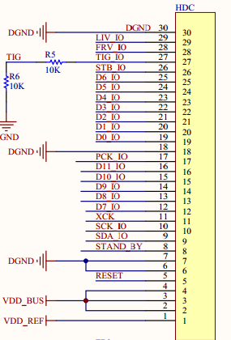
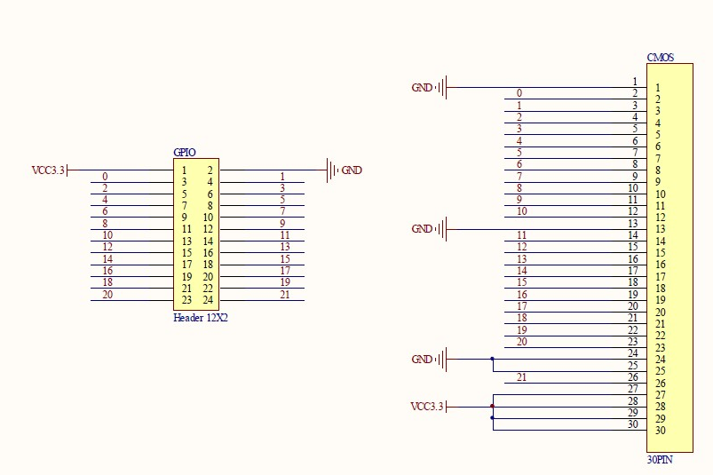
CMOS转GPIO
CMOS对外信号接口

Slide 9
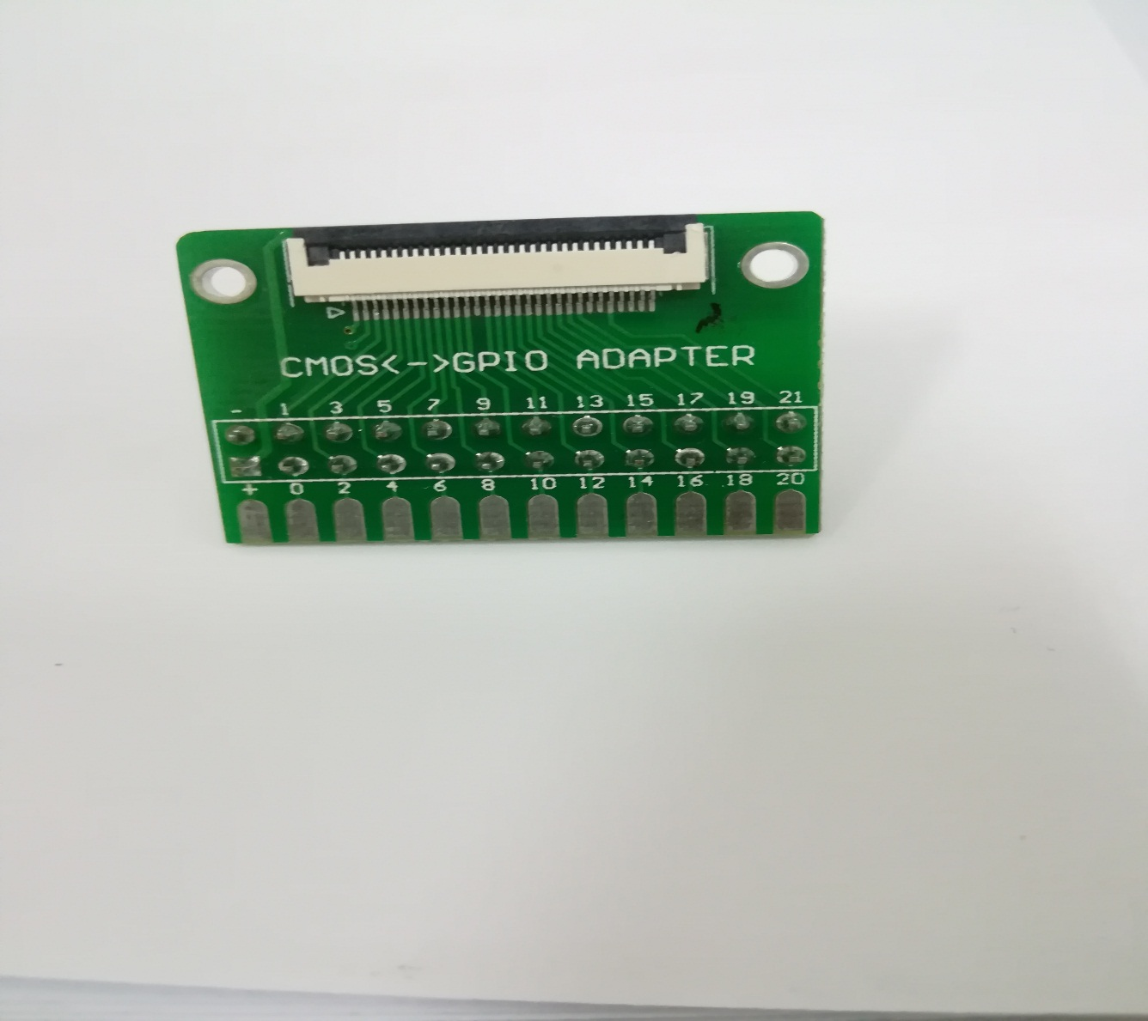
CMOS转GPIO

